Slide 1

http://free-office.net/shablony-powerpoint/

Slide 2
«Парад военной техники»

Slide 3
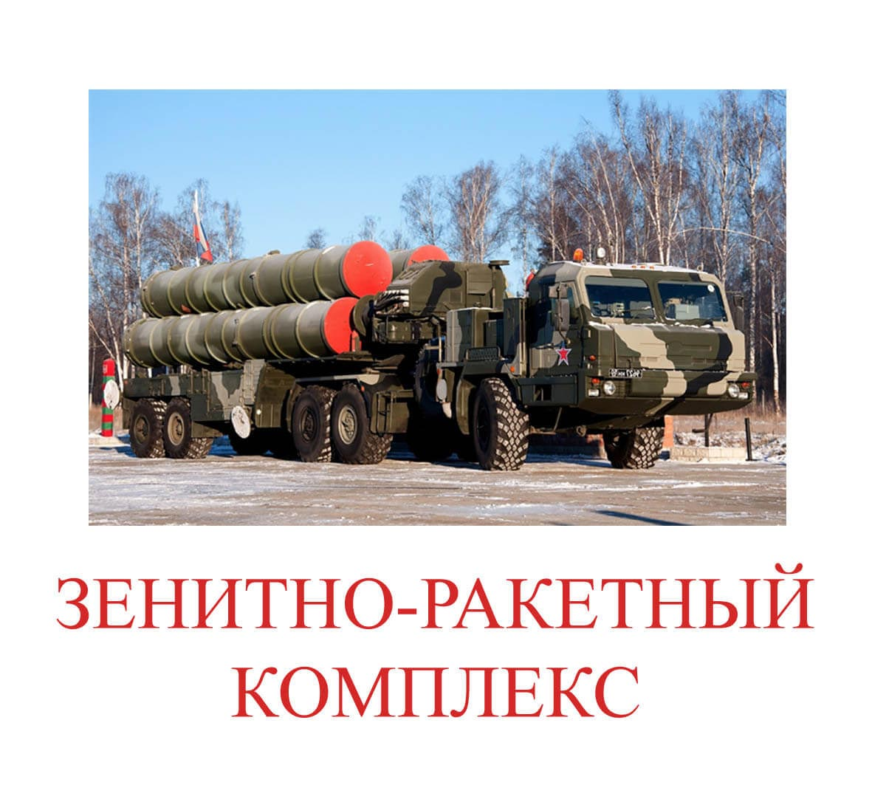
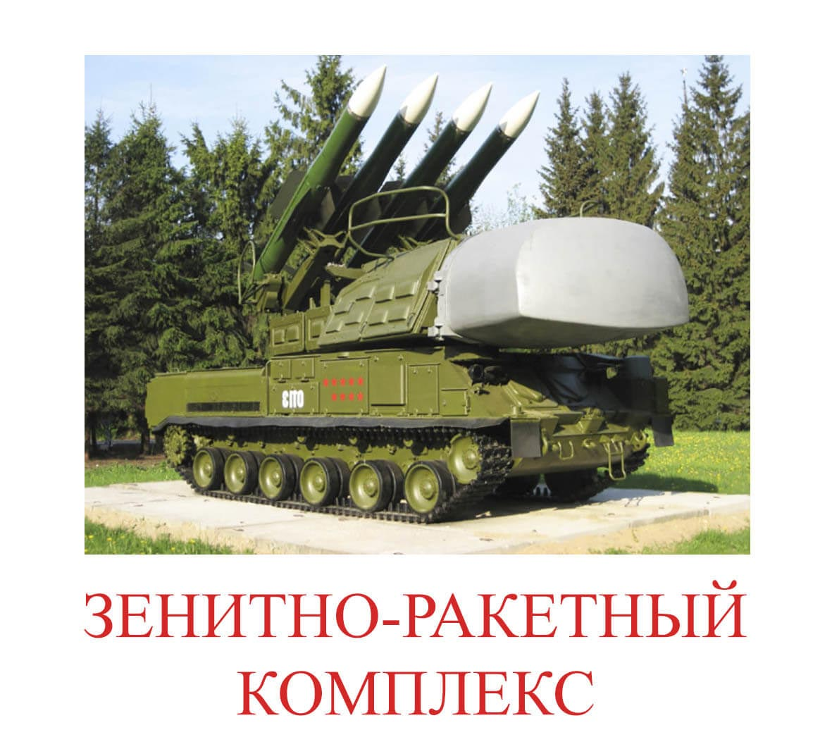
Зенитно-ракетный комплекс – помогает сражаться с воздушными и космическими войсками. Может быть разных видов.

Slide 4
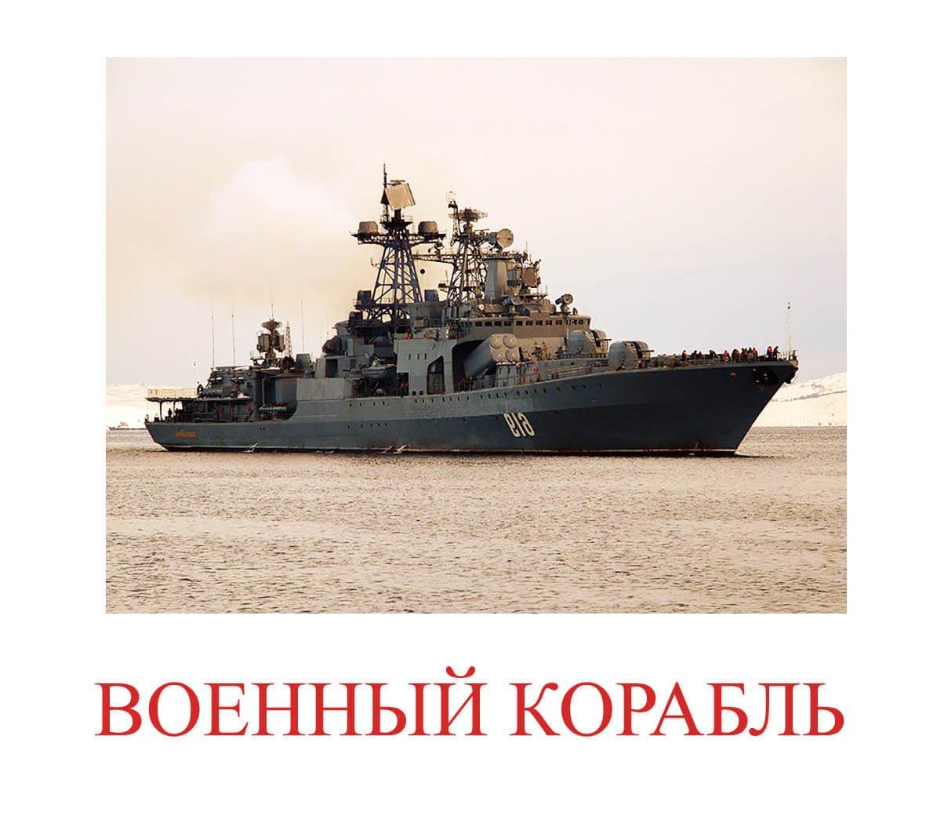
Военный корабль – на нем во время войны перевозятся снаряды и топливо. Корабли, которые перевозят солдат, называются десантными.

Slide 5
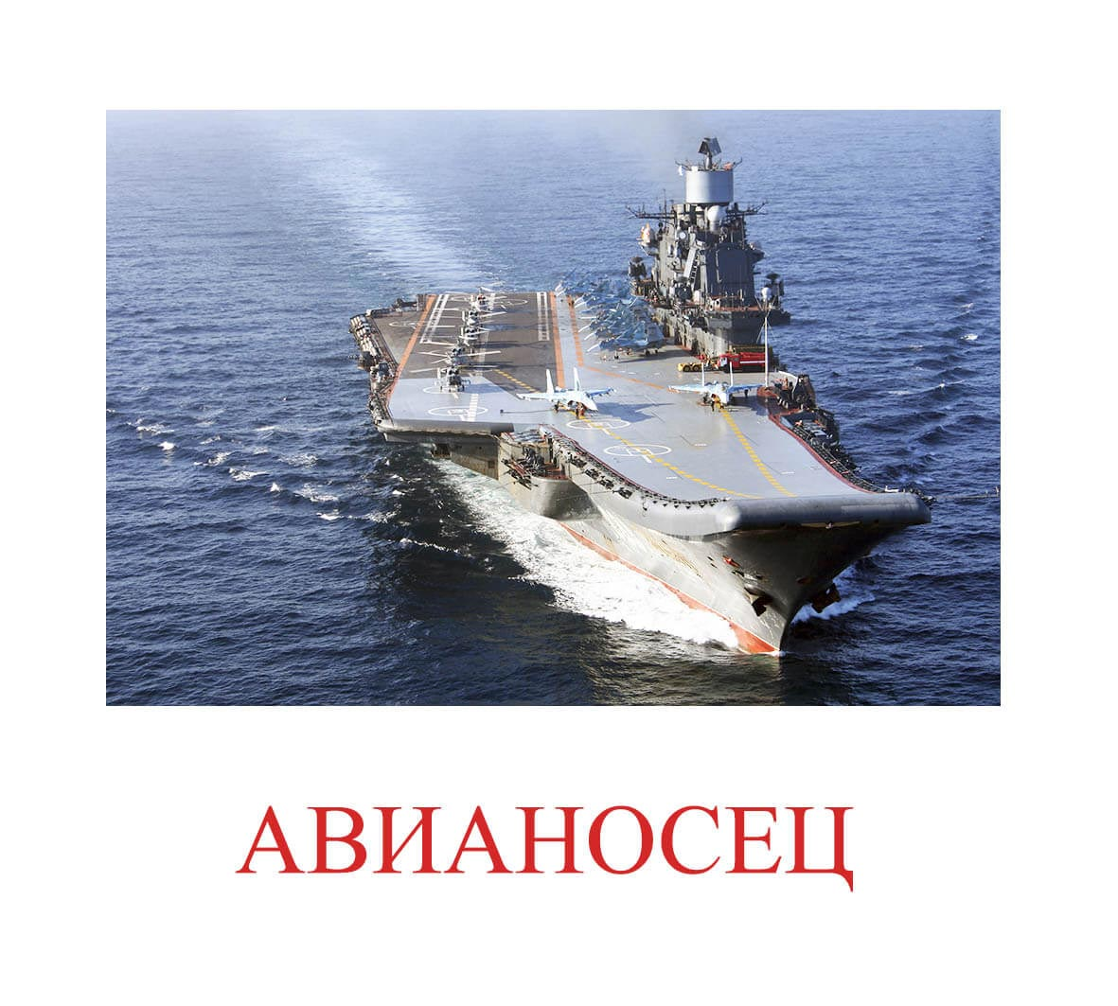
Авианосец. Это военный корабль, перевозящий самолеты-истребители.

Slide 6
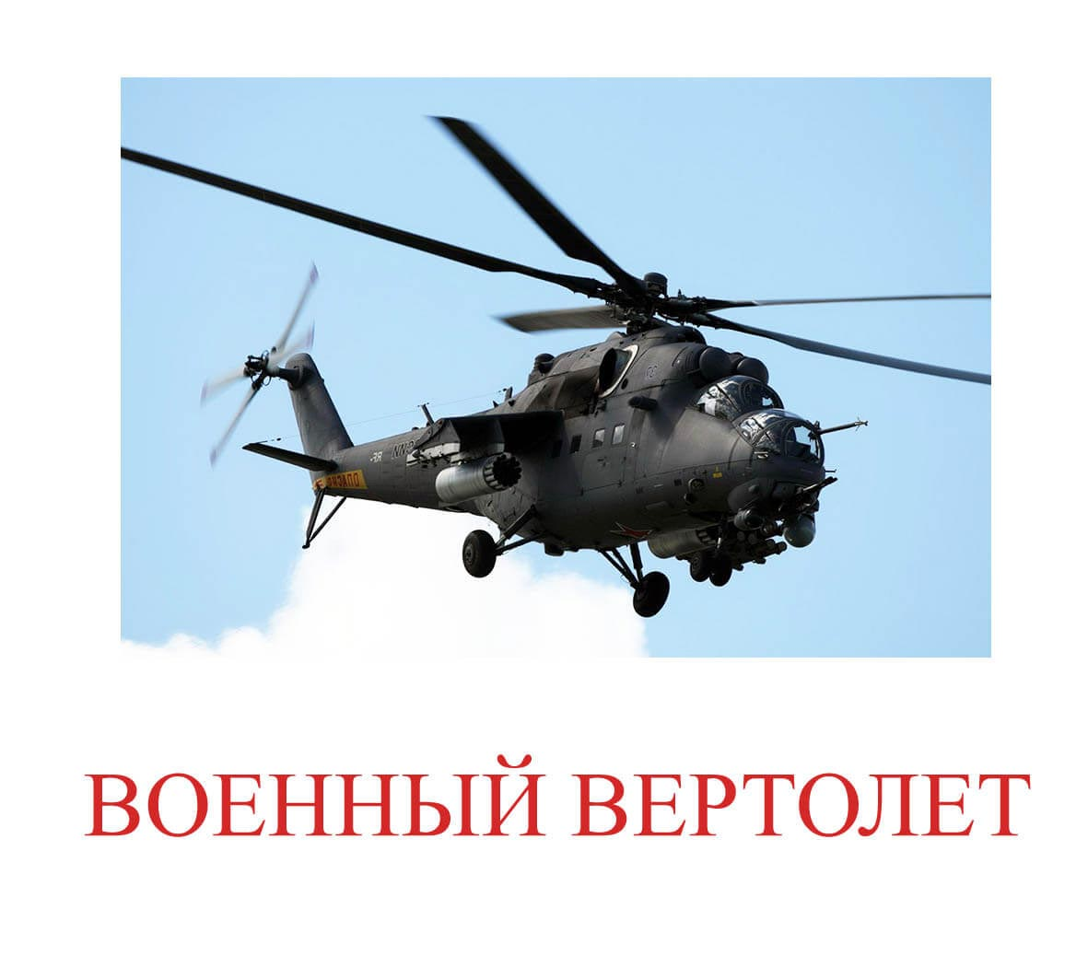
Военный вертолет – перевозит солдат и грузы.

Slide 7
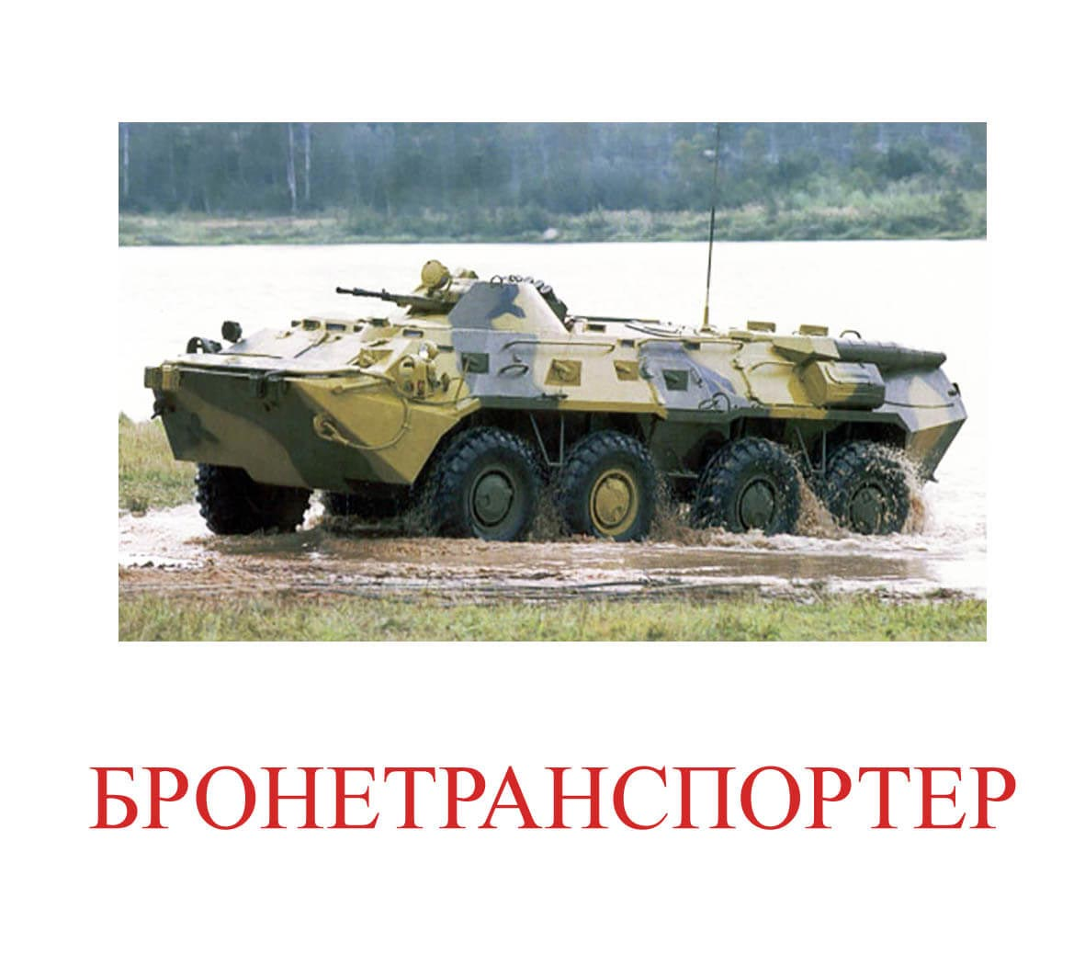
Бронетранспортер – предназначен для транспортировки военных; при необходимости может стрелять из бортовых орудий.

Slide 8
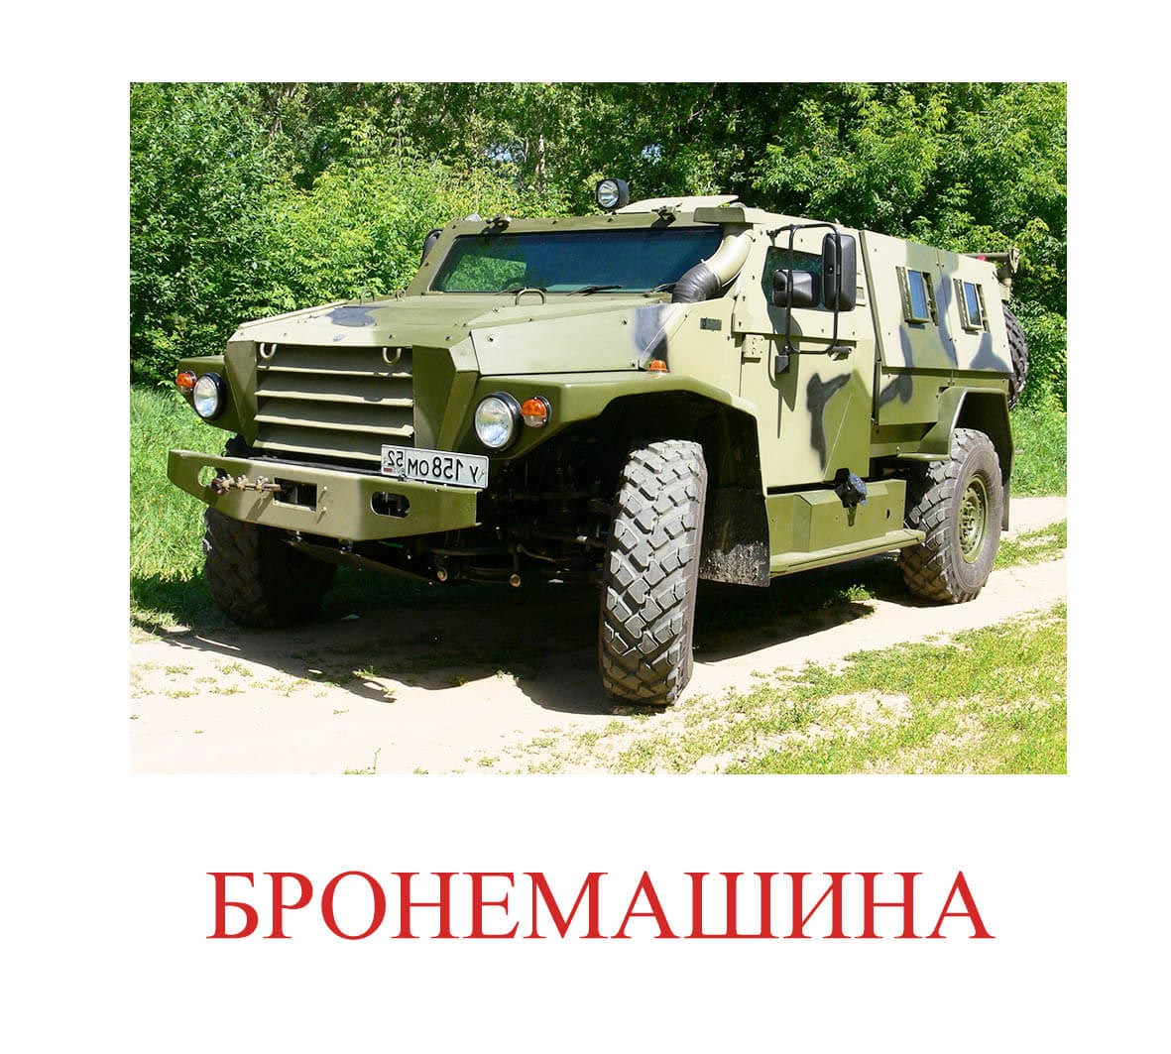
Бронемашина – выполняет те же задачи, что бронетранспортер.

Slide 9
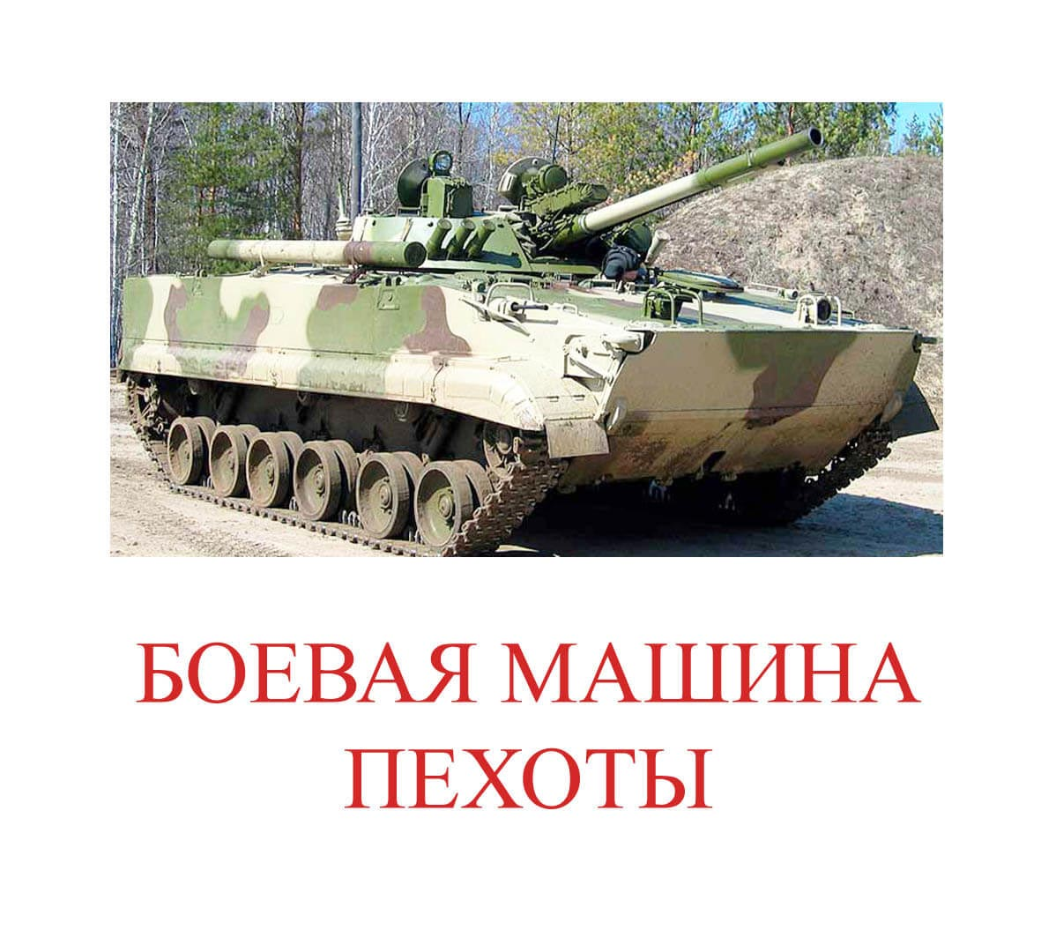
Боевая машина пехоты – еще одно средство перевозки солдат.

Slide 10
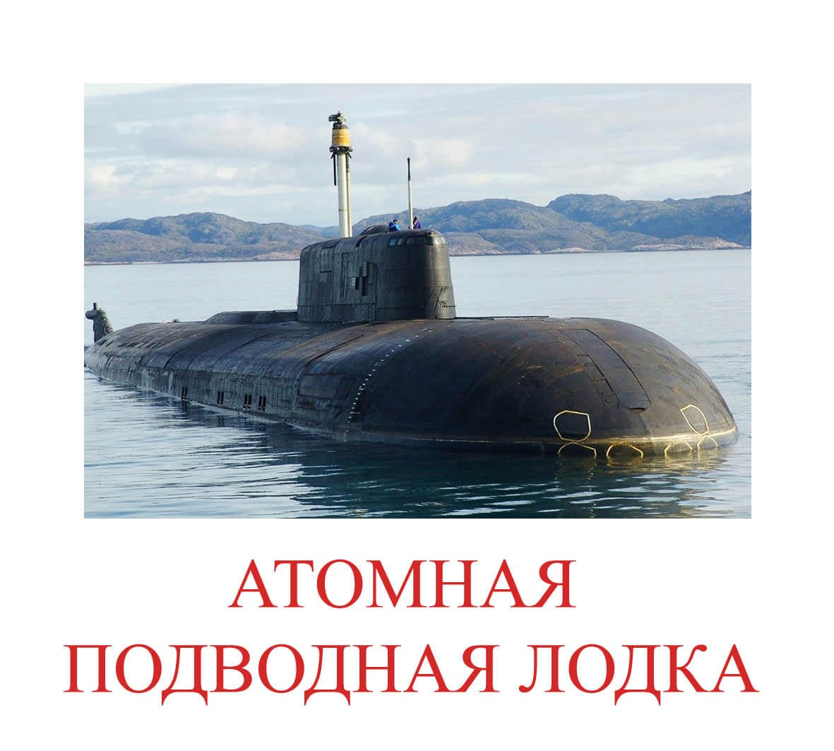
Атомная подводная лодка – главное оружие морского флота.

Slide 11
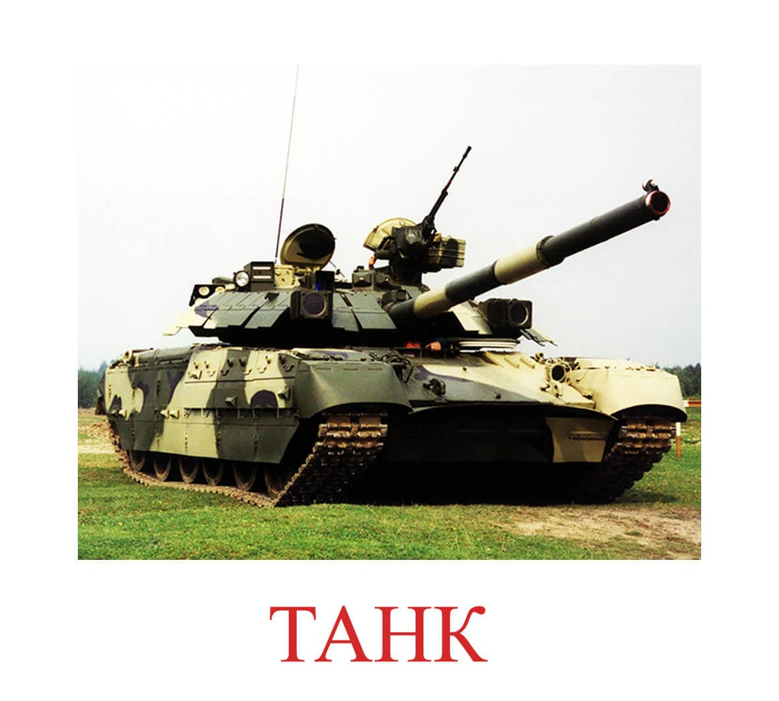
Танк. Главная угроза для всех сухопутных войск.

Slide 12
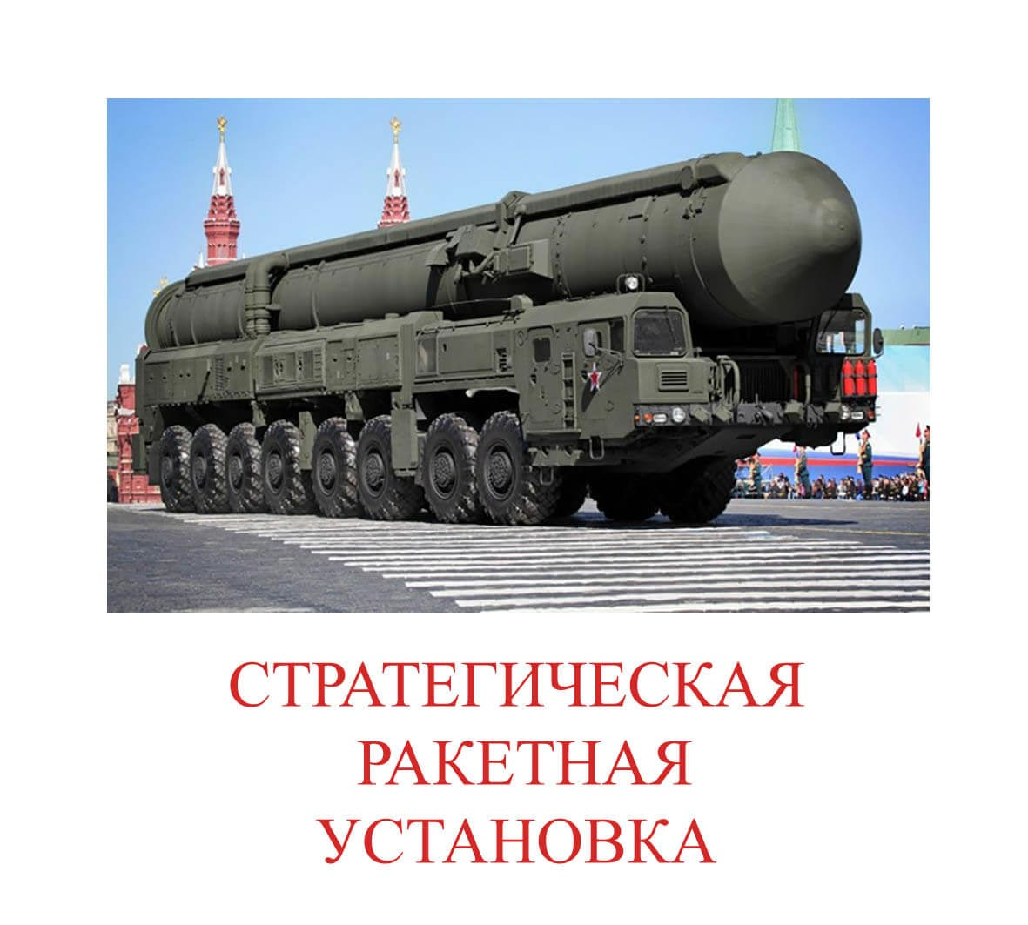
Стратегическая ракетная установка (ракетная пусковая установка). Предназначена для перевозки и пуска ракет.

Slide 13
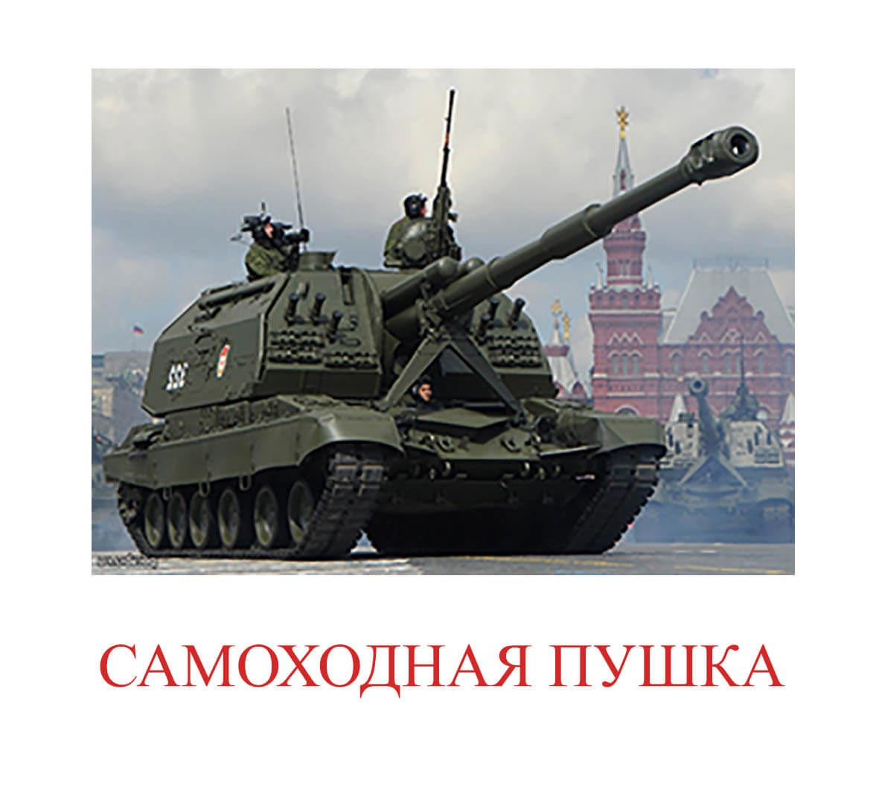
Самоходная пушка – главный помощник танков и пехоты в бою.

Slide 14
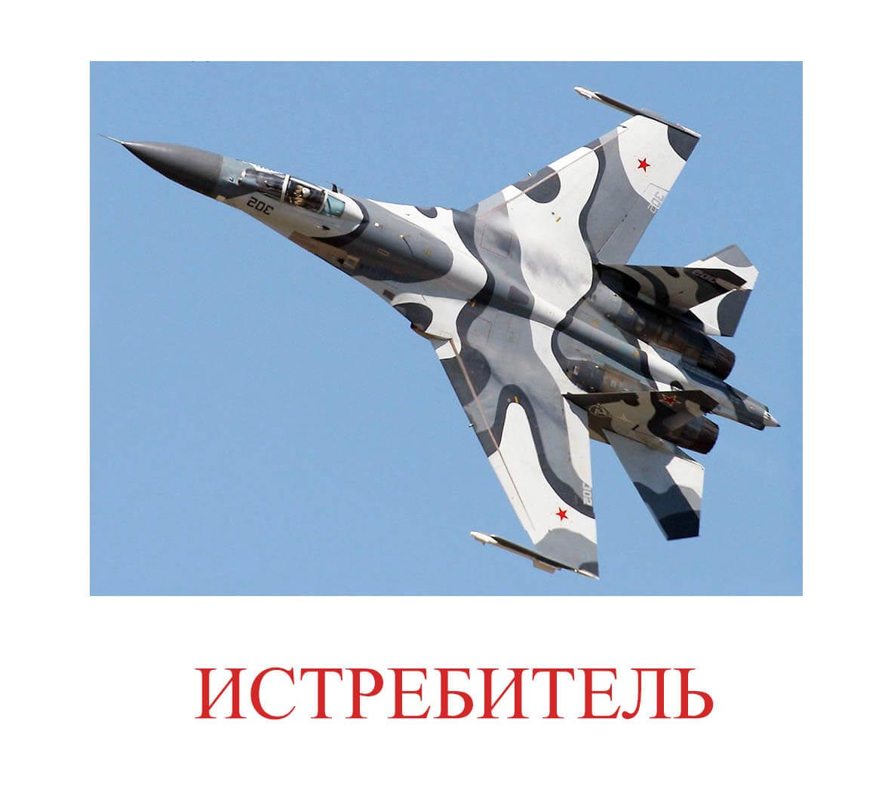
Истребитель – самолет, который уничтожает противника в воздухе.

Slide 15
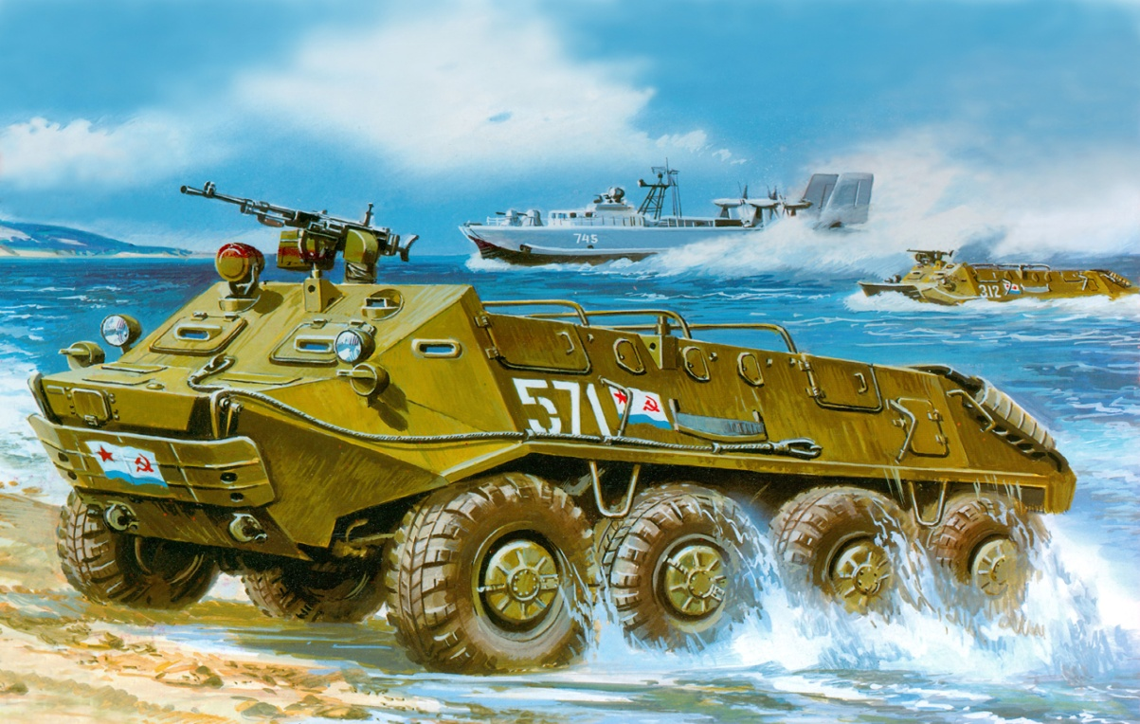
СПАСИБО
ЗА
ВНИМАНИЕ!

